Slide 1
Deniz Deşarjları
“Seyrelme”
Prof. Dr. Habib MUHAMMETOĞLU

Slide 2
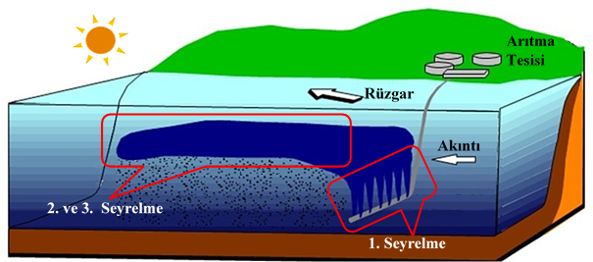
1., 2. ve 3. Seyrelme

Slide 4
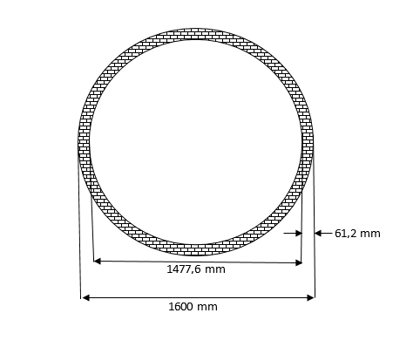
Boru Kesiti

Slide 5
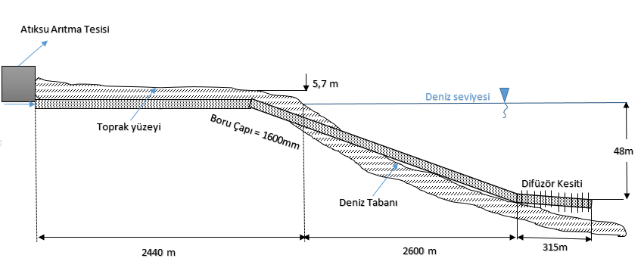
Genel Yerleşim

Slide 6
Yer: Topçamın yanından deniz deşarj borusu denize girecek.
Borunun Özellikleri
Dış Çap=1600 mm
İç Çap=1477,6 mm
Borunun Cidar Kalınlığı= 61,2mm
Borunun Çeşidi = HDPE Yüksek Yoğunluklu polietilen
Basınç taşıma miktarı=4 bar
Karadaki boru uzunluğu= 2440 m
Denizdeki boru uzunluğu= 2600 m

Slide 7
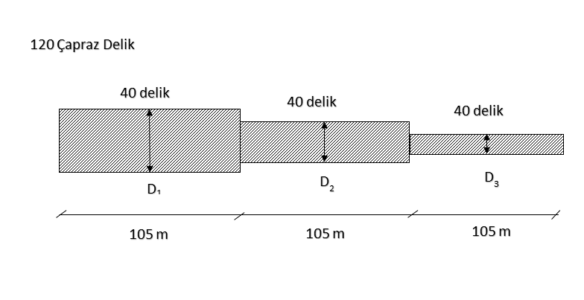
Difüzör Kesiti

Slide 8
Difüzör Kesiti
Toplam uzunluk = 3 x 105 m = 315 m
D1 = 1600m
D2 = 1200m
D3 = 800m
Delik Sayısı = 120 port
Delik Çapı = 160 mm

Slide 9
Atıksu Özellikleri
Q_{min} = 280 l/s (minimum)
Q_{max} = 4040 l/s (maksimum)
Yıl | Bağlanan eşdeğer nüfus | Yaz |  | Kış
 |  | Ortalama Debi (l/s) | Maksimum Debi (l/s) | Ortalama Debi (l/s) | Maksimum Debi (l/s)
1998 | 220.000 | 460 | 920 | 280 | 560
2002 | 440.000 | 920 | 1830 | 560 | 1220
2005 | 550.000 | 1150 | 2300 | 700 | 1400
2020 | 990.000 | 4040 | 4040 | 1250 | 2500

Slide 10
Ön Arıtılmış Atıksuyun Tahmini Özellikleri
BOİ₅ = 280 mg/l
KOİ = 700 mg/l
Askıda Katı Madde = 400 mg/l
Yağ < 20 mg/l
Toplam Koliform = 10⁸/100 ml
Atıksuyun yoğunluğu = 1000 kg/m³

Slide 11
Birinci Seyrelme (S1)

Slide 12
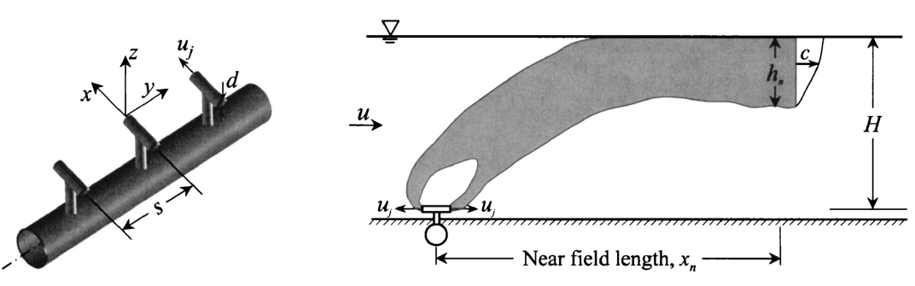
Tam karışımlı akıntılı ortamlar

Slide 13
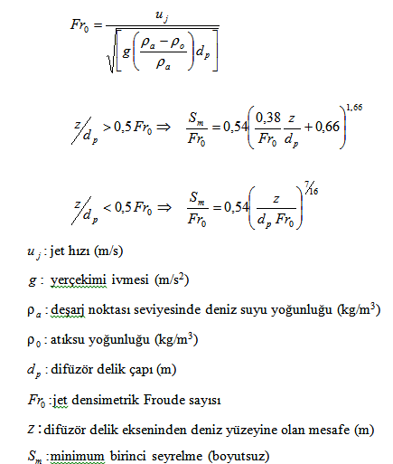

Slide 14
S1 İçin Örnek
Q_{max}=4 m³/sn
Delik sayısı=120
Delik Çapı=160 mm

Slide 15

$$A_{delik}=\left(120\right)\left(\frac{π∗{0,16}^{2}}{4}\right)=2,41 m^{2}$$
$$V_{delik}=\frac{4}{2,41}=1,66m/{sn}=U_{j}$$
$$Fr_{0}=\frac{1,66}{\sqrt{9,81\left(\frac{1026−1000}{1026}\right)∗0,16}}=8,32$$

Slide 16
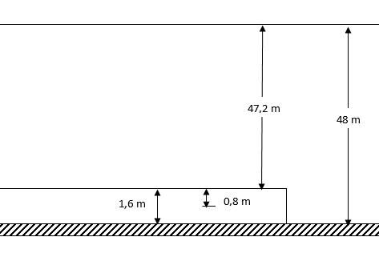

Slide 17

$$Z=48−0,8=47,2$$
$$\frac{Z}{d_{p}}=\frac{47,2}{0,16}=295$$
$$\frac{Z}{d_{p}}>0,5 Fr_{o}$$

Slide 18

$$\frac{S_{m}}{Fr_{0}}=0,54{\left[\frac{0,38 Z}{ Fr_{0} dρ}+0,66\right]}^{1,66}$$
$$\frac{S_{m}}{8,32}=0,54{\left[\frac{0,38∗47,2}{8,32∗0,16}+0,66\right]}^{1,66}$$
$$S_{m}=364,7$$
$$Ortalama Seyrelme S_{a}=2∗S_{m}=729,4$$

Slide 19
İkinci Seyrelme (S2)

Slide 20
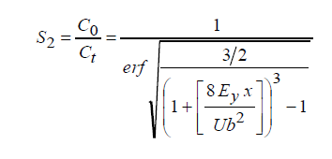

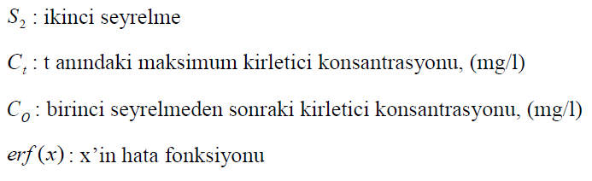
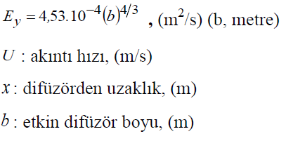
İkinci seyrelme

Slide 21
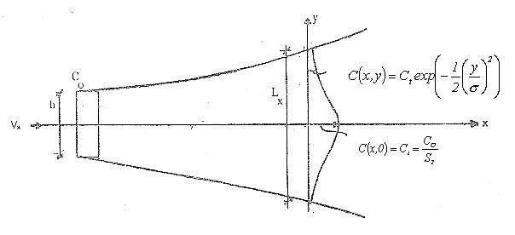

Slide 22
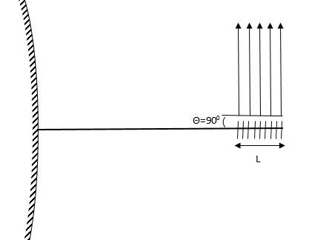
Etkin Difüzör Boyu (b)
I.Durum

Slide 23
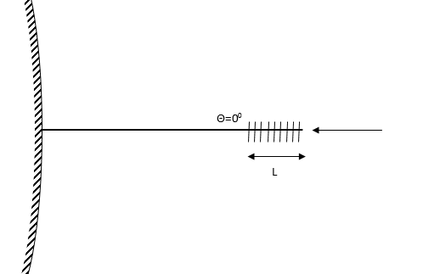
II.Durum

Slide 24
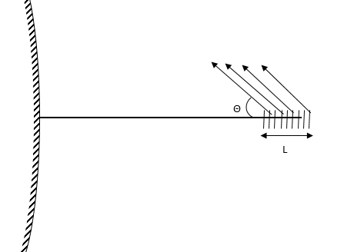
III.Durum

Slide 25

Etkin Difüzör Boyu «b»
$$b=L.\sin{θ}$$
$b=L \left(I.durum için\right)$
$b=0 \left(II. durum için\right)$
$b=L.\sin{θ} \left(III. durum için\right)$
$$\frac{L}{3}≤b≤L$$

Slide 26
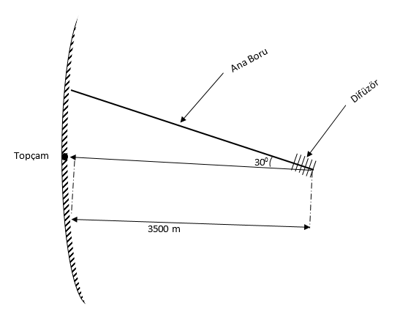
S2 için Örnek

Slide 27

$$b=L.\sin{θ}=315\sin{θ}=315 sin30$$
$$b=\frac{315}{2}=157,5 m$$

Slide 28
𝑈=0,5 𝑚∕𝑠𝑛
X=3500m
Ey = 4,53 x 10⁻⁴ (157,5)^{4/3} = 0,385m²/s

Slide 29

$$S_{2}=\frac{1}{erf\sqrt{\frac{3/2}{{\left[1+\left(\frac{8∗0,385∗3500}{0,5{ ∗ \left(157,5\right)}^{2}}\right)\right]}^{3}−1}}}$$
$$S_{2}=\frac{1}{\operatorname{erf}\left(0,52\right)}$$
$$S_{2}=\frac{1}{0,5379}=1,86$$

Slide 30

$$\operatorname{erf}\left(x\right)≅\frac{2}{\sqrt{π}}\left(x−\frac{x^{3}}{3}+\frac{x^{5}}{10}−\frac{x^{7}}{42}+\frac{x^{9}}{216}⋯\right)$$
$$\operatorname{erf}\left(0,52\right)≅\frac{2}{\sqrt{π}}\left(0,52−\frac{{0,52}^{3}}{3}+\frac{{0,52}^{5}}{10}−\frac{{0,52}^{7}}{42}+\frac{{0,52}^{9}}{216}⋯\right)$$
$$=1,1284(0,52−0,0469+0,0038−0,0002+0,000013$$
$$=0,5379$$

Slide 31
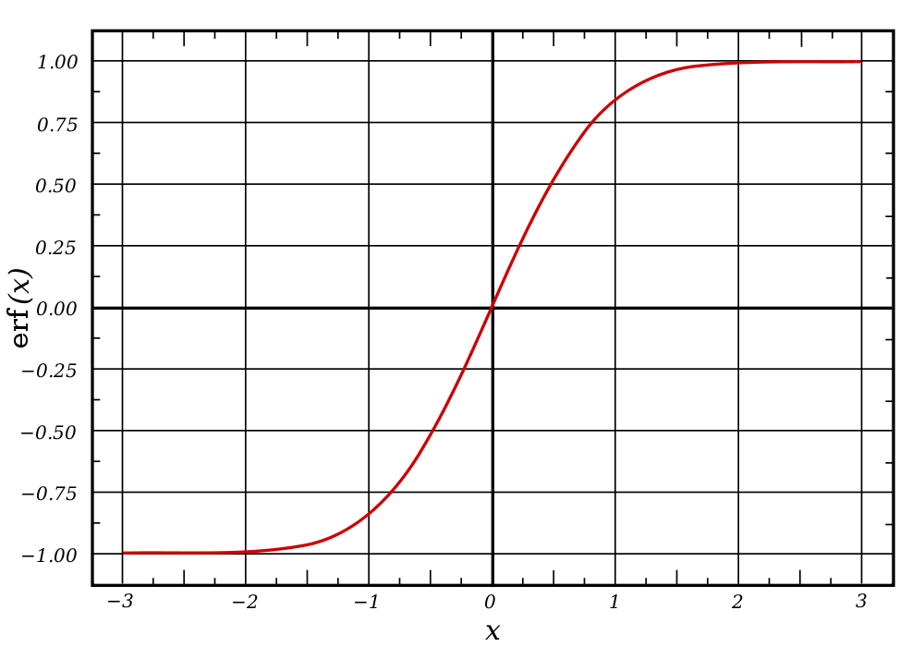

Slide 32
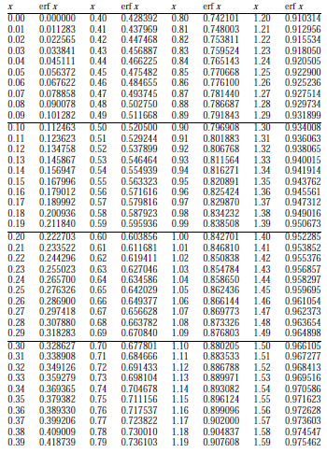

Slide 33
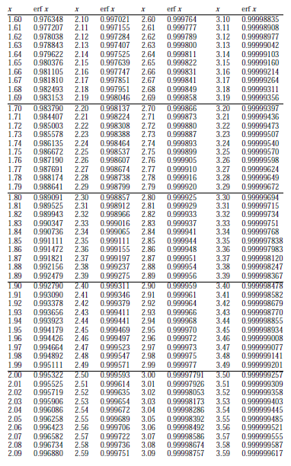

Slide 34
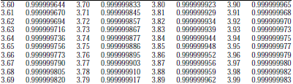

Slide 35
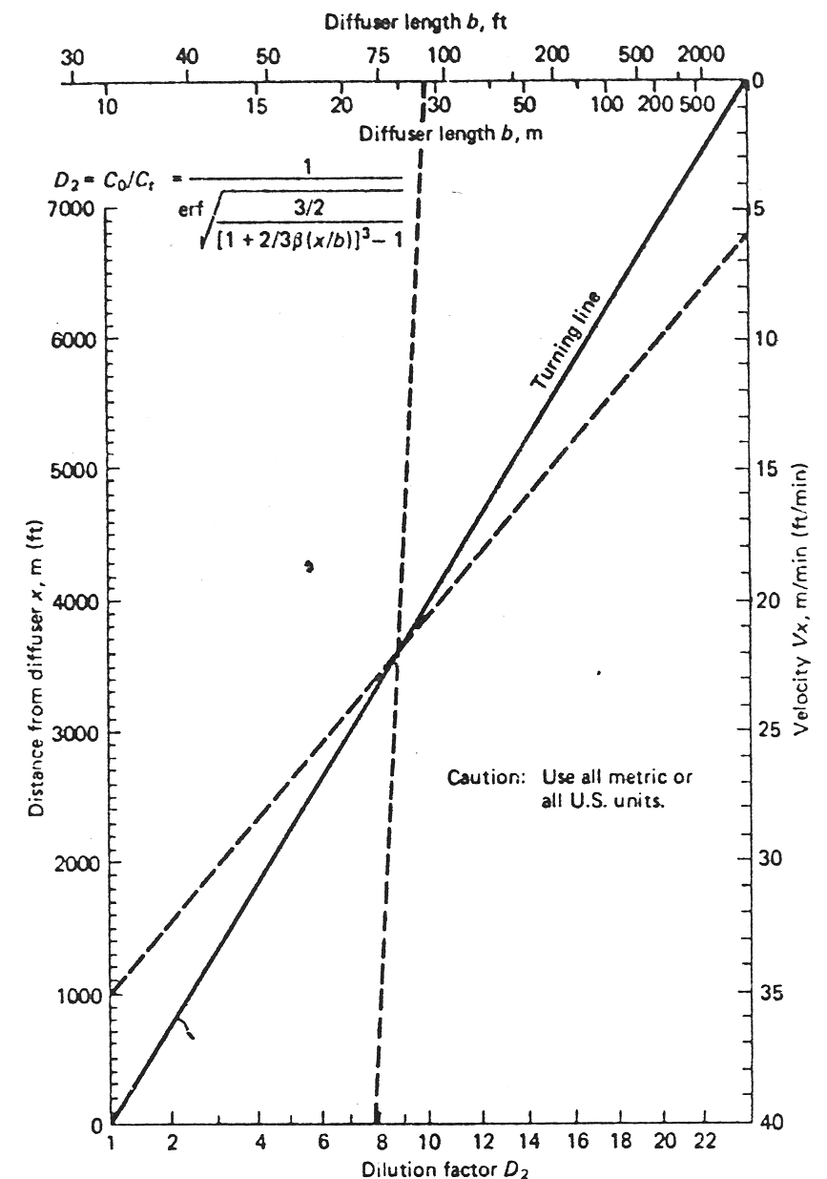

Slide 36
Üçuncü Seyrelme (S3)

Slide 37
1., 2. ve 3. Seyrelme

Slide 38
T₉₀
Tanım: Deniz suyu ortamında bakterilerin %90’ının ölmesi için gereken zamandır.
Açıklama: Atıksu deniz ortamına bırakıldığı zaman çok sayıdaki bakteri denize ulaşır. Ancak bakteriler güneş ışını, sıcaklık ve pH farkı ve besin yokluğu sebebiyle ölmeye başlar. T₉₀ değeri iklim ve hava koşullarına göre aynı denizde değişir. Ayrıca T90 değeri denizden denize de değişir. Mesela Akdenizde T₉₀ değeri yazın 1,0 saat Karadenizde ise 2,0 kabul edilir.

Slide 39

$D_{3}=\frac{C_{0}}{C_{t}}$
$\frac{dC}{dt}=−kC$
$\int_{c=c_{0}}^{c=c_{t}}{\frac{dC}{C} }=\int_{t=0}^{t=t}{−k dt}$
${\ln\left|C\right|}_{C_{0}}^{C_{t}}=−kt$
$\ln{\frac{C_{t}}{C_{0}}}=−kt$

Slide 40
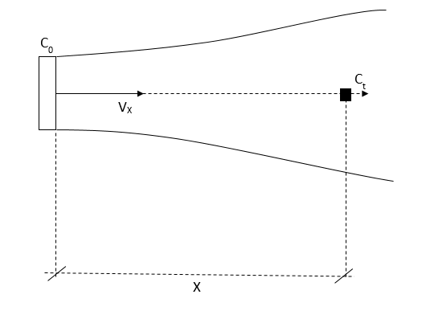

Slide 41

T₉₀’da → $\frac{C_{t}}{C_{0}}=\frac{0,1C_{0}}{C_{0}}=0,1$
$\ln\left(0,1\right)=−k.T_{90}$
$k=−\frac{\ln\left(0,1\right)}{T_{90}}=+\frac{2,3}{T_{90}}$
$\ln{\frac{C_{t}}{C_{0}}=\frac{−2,3}{T_{90}} t}$

Slide 42

$t=\frac{X}{V_{x}}$
$\ln{\frac{C_{t}}{C_{0}}}=\frac{−2,3}{T_{90}}\frac{X}{V_{x}}$
$\frac{C_{t}}{C_{0}}=e^{\frac{−2,3}{T_{90}}. \frac{X}{V_{x}} }$
$D_{3}=e^{\left(\frac{2,3}{T_{90}}\right). \left(\frac{X}{V_{x}}\right)}$

Slide 43
Örnek
T90 = 1 saat
X = 3500 m
Vx = 0.5 m/sn
S 3 = ?

Slide 44
Seyrelme
Atıksu denize boşaldığı deliklerden sahile ulaşana kadar 3 çeşit seyrelmeye uğrar.
Bu seyrelmelerden sonra sahildeki toplam koliform sayısı yüzme suyu standartlarına göre 1000 koliform/100ml sayısından küçük olmalıdır.

Slide 45
Seyrelme çeşitleri
1.Seyrelme (S₁)
Atıksuyun deliklerden çıkarak yüzeye doğru yükselmesi sırasında deniz suyu ile karışması sonucu oluşur. Bu seyrelme deliklerin derinliğine bağlıdır.
Derinlik ne kadar fazla olursa seyrelme o kadar fazla olur.
Böylece deniz deşarjı daha iyi çalışır.
S₁ değeri özel bir eşitlik kullanılarak bulunur.

Slide 46
Seyrelme çeşitleri
2.Seyrelme(S₂)
Atıksuyun sahile doğru hareketi sırasında deniz suyu ile karışması sonucu oluşur
Bu seyrelme deniz deşarj borusunun uzunluğuna bağlıdır.
Boru ne kadar uzun olursa seyrelme o kadar fazla olur.
S₂ değeri özel bir eşitlik kullanılarak bulunur.

Slide 47
Seyrelme çeşitleri
3.Seyrelme(S₃)
Bu seyrelme bakterilerin ölümüne bağlıdır.
Atıksuyun sahile ulaşmasına kadar geçen zamana bağlıdır. Bu zaman ne kadar uzun olursa ölen bakteri sayısı da o kadar fazla olur
S₃ bir eşitlik ile hesaplanır.

Slide 48
Toplam Seyrelme
Toplam seyrelme (S_{T})aşağıdaki eşitlikten bulunur.
S_{T} = S₁ x S₂ x S₃

Slide 49
Örnek – 1
Antalya deniz deşarjı için gereken toplam seyrelme en az 100.000 olmalıdır.
Eğer S₁=100 S₂=10 ise S₃ değeri en az kaç olmalıdır.
Çözüm
S_{T}=S₁ x S₂ x S₃
100.000=100 x 10 x S₃
S₃=100

Slide 50
Örnek 2
Antalya deniz deşarjı atıksuyunda BOİ₅ değeri 280 mg/l’dir. Eğer S1 = 100 ise 1.seyrelmeden sonraki BOİ₅ ne kadardır?

Slide 51

Çözüm
$$Seyrelme=\frac{Seyrelmeden önceki konsantrasyon {(C}_{1})}{Seyrelmeden sonraki konsantrasyon (C_{2})}$$
$$100=\frac{280{ mg}/l}{C_{2}}$$
$$C_{2}=\frac{280}{100}=2,8 mg/l$$

Slide 52
Örnek 3
Atıksudaki toplam koliform sayısı 10⁸/100 ml’dir. Rekreasyon amaçlı olarak sahildeki toplam koliform sayısının en fazla 1000/100ml olması için gerekli toplam seyrelme ne kadardır?

Slide 53

Çözüm
$Seyrelme=\frac{Seyrelmeden önceki konsantrasyon {(C}_{1})}{Seyrelmeden sonraki konsantrasyon (C_{2})}$
$$Seyrelme=\frac{{10}^{8}}{1000}{=10}^{5}$$

Slide 54
References
Waste Discharge into the Marine Environment: Principles and Guidelines for the Mediterranean Action Plan, Sam Stuart, 1982
Cederwall, k. Hydraulics of Marine Waste Discharges, Chalmers Inst. Of Technology, Report No.42.
3. Deniz Deşarjı Tesisleri Tasarımı, Atıksu, Termal ve Tuzlu Su Deşarjları, Prof. Dr. İzzet ÖZTÜRK, Su Vakfı Yayınları, İstanbul, 2011.

